Slide 1
PhaseV 多主题方案
-YFVE-NJTC

Slide 2
历史记录
版本号 | 日期 | 作者 | 说明
V0.1 | 2020/12/12 | YFVE(pxue3@yfve.com.cn) | 初始版本
V0.2 | 2020/1/10 | YFVE(pxue3@yfve.com.cn) | 增加AAR包多主题方式
V0.3 | 2020/2/23 | YFVE(pxue3@yfve.com.cn) | 删除sharedUserId配置，增加Settings切换主题界面

Slide 3
RRO方案概述
RRO
PhaseV采用RRO（runtime resource overlay）的方式来进行系统App的多主题开发。
RRO是Android原生支持的资源替换方案。
参考链接
https://source.android.google.cn/devices/architecture/rros
https://www.jianshu.com/p/86720746f135

Slide 4
PhaseV Theme
PhaseV 计划支持五套主题。
具体内容参见Ford OneDrive
主题名 | 说明
Normal | 默认主题
Zen | 已release
Capable | 已release
Sport | 已release
Constellation | Ford计划中，尚未release

Slide 5
开发流程
举例：开发Test app 的多主题，需要如下五个App
App | 包名 | 打包位置 | Apk内容
Test | com.yfve.test | /system/app/Test/Test.apk | 逻辑代码+Default资源
TestThemeZen | com.yfve.test.overlay.zen | /vendor/overlay/TestThemeZen /TestThemeZen.apk | Zen主题资源
TestThemeCapable | com.yfve.test.overlay.capable | /vendor/overlay/TestThemeCapable /TestThemeCapable.apk | Capable主题资源
TestThemeSport | com.yfve.test.overlay.sport | /vendor/overlay/TestThemeSport /TestThemeSport.apk | Sport主题资源
TestThemeConstellation | com.yfve.test.overlay.constellation | /vendor/overlay/TestThemeConstellation/TestThemeConstellation.apk | Constellation主题资源

Slide 6
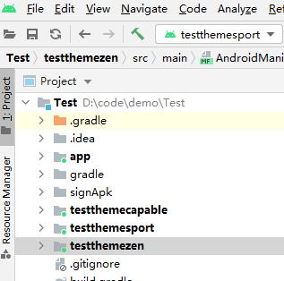
开发流程
下面以Test App为例，介绍多主题的开发流程。
Demo 代码见github:
https://github.ford.com/China-IVI/China-CDC/tree/master/04_Release/YFVE%20API/Multi%20Theme

Slide 7
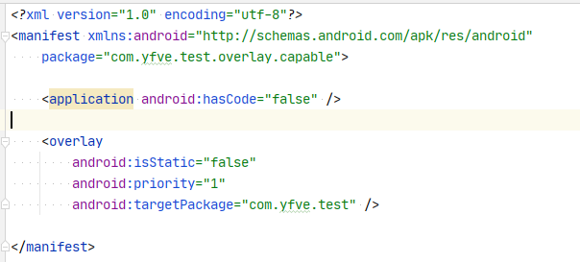
开发流程
步骤1 在AndroidStudio中新建工程或者Module TestThemeCapable
步骤2 配置签名，与主工程Test完全一致
步骤3 配置AndroidManifest文件
application子节点配置 为 hasCode = “false”
需注意添加 overlay标签中配置覆盖主app，并且 isStatic配置为false

Slide 8
开发流程
步骤4 删除无用的文件，诸如themes.xml 等
步骤5 编译生成 apk
步骤6 将 apk push 到 /vendor/overlay/TestThemeCapable/TestThemeCapable.apk
步骤7 重启设备
循环以上步骤，添加其他主题应用

Slide 9
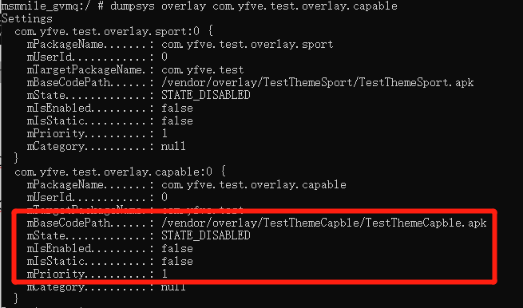
验证主题包是否有效
如何确认配置overlay apk生效
1. 确保 主题Apk已安装成功
在shell中执行 pm path com.yfve.test.overlay.capable，确保正确路径输出
2. 确保主题Apk被overlay 服务正确获取
在shell中执行 dumpsys overlay，查看对应资源apk的相关信息

Slide 10
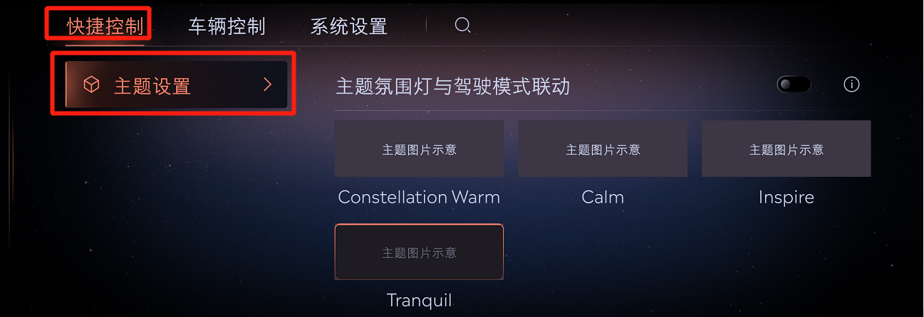
激活和禁用主题包
Settings App会根据用户设置进行激活/禁用主题包
在命令行中模拟
激活该主题 adb shell cmd overlay enable com.yfve.test.overlay.capable
禁用该主题 adb shell cmd overlay disable com.yfve.test.overlay.capable
查看资源是否被替换

Slide 11
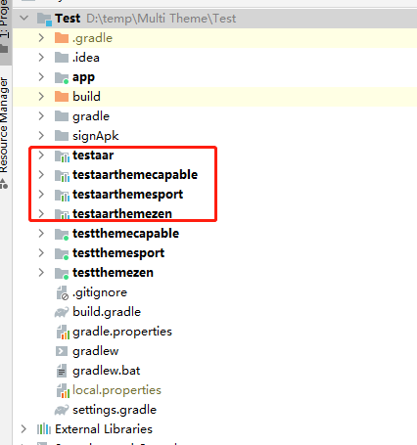
带aar包的apk的多主题
有些Apk，需要多方协作开发，有aar包的多主题需求。
Demo中增加了aar多主题的部分。
主apk app 中集成aar包，
资源apk中集成资源aar。具体请参见demo代码

Slide 12
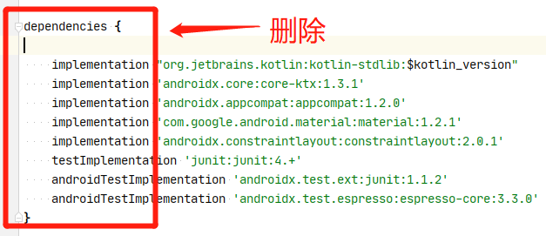
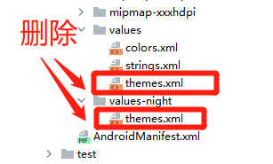
AndroidX中使用RRO
如果使用androidx.appcompat.app.AppCompatActivity，则务必注意：RRO不支持AndroidX的theme标签替换。
需要在主题包的build.gradle 文件中将dependencies 标签删除
需要在主题包中删除 themes.xml文件

Slide 13
务必要遵守
各主题包名以 “overlay+主题名小写”结尾，settings需要根据该部分进行多主题切换
ex: ***.overlay.zen; ***.overlay.capable 等
主题Apk，需放置于/vendor/overlay/ 目录下
主题APK和主Apk的签名需一致
主题apk不要配置 android:sharedUserId="android.uid.system"

